Slide 1
ArgoCD+ArgoRollouts快速入门
本章概述
学习内容
Produced By 小杨哥

Slide 2
本章概述
Argo CD、Arog Rollout介绍，权限控制
Argo CD接入Git仓库配置，同步选项配置
蓝绿、灰度发布，流量分析自动回滚

Slide 3
ArgoCD+ArgoRollouts快速入门
什么是ArgoCD？作用是什么？
软件介绍
Produced By 小杨哥

Slide 4
ArgoCD是什么？
ArgoCD是一个用于Kubernetes的声明性GitOps持续交付工具。它遵循GitOps模式，该模式使用Git仓库作为定义所需应用程序状态的真实来源

Slide 5
为什么学习ArgoCD？
GitOps模式：ArgoCD使用的GitOps模式将应用程序和配置定义存储在Git存储库中，并将其自动同步到Kubernetes环境
基于声明性配置：ArgoCD 使用声明性配置的方式来定义和管理应用程序的状态
多环境支持：ArgoCD支持多环境部署，可以轻松地在不同的Kubernetes环境中部署和管理应用程序

Slide 6
ArgoCD+ArgoRollouts快速入门
如何实现ArgoCD部署于K8S集群？
应用部署
Produced By 小杨哥

Slide 7
ArgoCD部署？
kubectl create namespace argocd
kubectl apply -n argocd -f
https://raw.githubusercontent.com/argoproj/argo-cd/stable/manifests/install.yaml

Slide 8
ArgoCD CLI部署？
wget -c https://github.com/argoproj/argo-cd/releases/download/v2.8.6/argocd-linux-amd64
mv argocd-linux-amd64 /usr/bin/argocd
chmod +x /usr/bin/argocd
argocd -h

Slide 9
暴露服务获取密码
# 服务暴露
kubectl patch svc -n argocd argocd-server -p '{"spec": {"type": "NodePort"}}'
kubectl get svc -n argocd argocd-server -o jsonpath='{.spec.ports[0].nodePort}'
# 获取密码
kubectl -n argocd get secret argocd-initial-admin-secret -o jsonpath="{.data.password}" | base64 -d; echo

Slide 10
ArgoCD+ArgoRollouts快速入门
实现Application配置使用
Application配置
Produced By 小杨哥

Slide 11
ArgoCD接入K8S集群？
# 登录注销argocd
argocd login 10.0.7.101:30295
argocd logout 10.0.7.101:30295
# 需要接入的k8s集群执行命令
kubectl config get-contexts
# 在argocd cli的服务器通过集群上下文名称加入集群
argocd cluster add kubernetes-admin@kubernetes --name new-cluster-name --upsert

Slide 12
集群操作指令
# 添加gitlab的配置仓库
argocd repo add http://10.0.7.30/argocd/appconfig.git --username=test1 --password=123 --name configrepo
# 仓库操作
argocd repo list
argocd repo get http://10.0.7.30/argocd/appconfig.git
argocd repo rm http://10.0.7.30/argocd/appconfig.git

Slide 13
Application介绍
ArgoCD的Application是ArgoCD中的一个核心概念，它代表了一组由资源清单定义的Kubernetes资源。这些资源可以是原生的Kubernetes配置清单，也可以是Helm Chart或Kustomize部署清单。
Application的主要职责是定义Kubernetes资源的来源（Source）和目标（Destination）。来源指的是Git仓库中Kubernetes资源配置清单所在的位置，而目标则是指资源在Kubernetes集群中的部署位置。

Slide 14
ArgoCD Application与Git和K8S的关系图
GIT仓库
GIT仓库存放的是应用的配置清单文件（K8S YAML或Helm Chart）
资源来源仓库
Argo CD
Application
一个Applicatoin对应一个应用，多个应用需要配置多个Applicaton
部署目标集群
测试环境
K8S集群
预生产环境
K8S集群
生产环境K8S集群

Slide 15
应用资源清单文件存储方法-1
对应分支：一个仓库对应一个部署环境，一个分支对应一个应用
GItLAB代码仓库
Argo CD
指定需要部署到的目标集群
测试环境
K8S集群
测试仓库
a-api-test Application
a-api分支
b-api分支
c-api分支
指定
来源仓库与分支
b-api-test Application
c-api-test Application
预生产仓库
预生产环境
K8S集群
a-api-pre Application
a-api分支
b-api分支
c-api分支
b-api-pre Application
c-api-pre Application
生产仓库
a-api-pro Application
生产环境
K8S集群
a-api分支
b-api分支
c-api分支
b-api-pro Application
c-api-pro Application

Slide 16
应用资源清单文件存储方法-2
对应目录：多个部署环境的应用配置都存放在同一个仓库，
仓库的一个根目录对应一个应用，一个目录下存在多个环境的配置
a-api（目录）
test（目录）
pre（目录）
pro（目录）
b-api（目录）
test（目录）
pre（目录）
pro（目录）
c-api（目录）
test（目录）
pre（目录）
pro（目录）
Argo CD
GItLAB代码仓库
指定需要部署到的目标集群
测试环境
K8S集群
a-api-test Application
指定
来源仓库与分支
b-api-test Application
c-api-test Application
预生产环境
K8S集群
a-api-pre Application
b-api-pre Application
c-api-pre Application
a-api-pro Application
生产环境
K8S集群
b-api-pro Application
c-api-pro Application

Slide 17
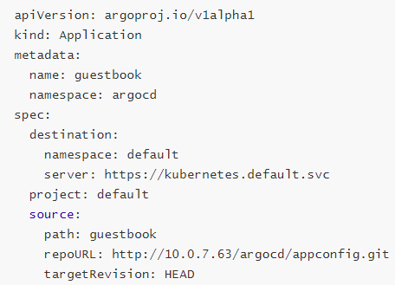
Application接入应用-单个来源
# 配置来源仓库
# 配置部署集群
# 配置部署项目

Slide 18
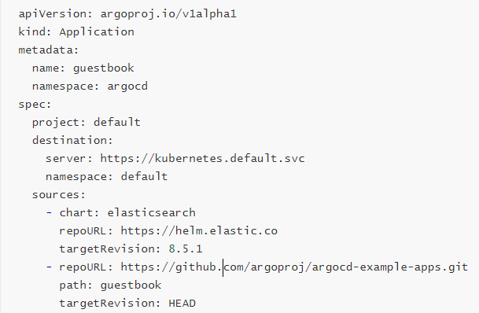
Application接入应用-多个来源
# 第一个源为
Helm Chart库
# 第二个源为GitLab仓库

Slide 19
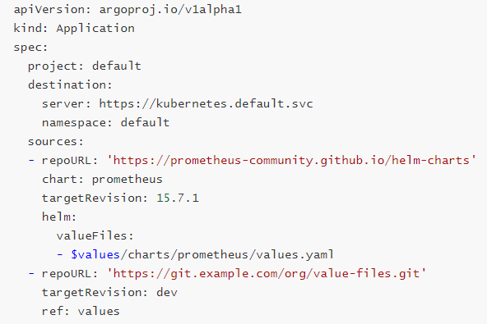
引用外部Git存储库的Helm值文件
定义Helm的目录路径
定义存储values.yaml的Git仓库地址

Slide 20
ArgoCD+ArgoRollouts快速入门
实现ApplicationSet配置使用
ApplicationSet配置
Produced By 小杨哥

Slide 21
ApplicationSet介绍
Argo CD的ApplicationSet是一个用于实现GitOps自动多环境管理的工具。通过ApplicationSet，用户能够定义、部署和管理一组基于某种模式或模板的Kubernetes应用
ApplicationSet的核心组件是“生成器”（Generators），生成器可以根据不同的需求和环境差异来定制应用程序的生成和部署过程
通过使用ApplicationSet，用户可以更高效地管理多个类似但又有细微差别的应用实例，从而实现代码即环境的效果。这有助于简化Kubernetes应用的部署和管理过程，提高效率和可靠性。

Slide 22
列表生成器
列表生成器：根据集群名称/URL 值的固定列表生成参数，如下所示
generators:
- list:
elements:
- cluster: engineering-dev
url: https://1.2.3.4
- cluster: engineering-prod
url: https://2.4.6.8
- cluster: finance-preprod
url: https://9.8.7.6

Slide 23
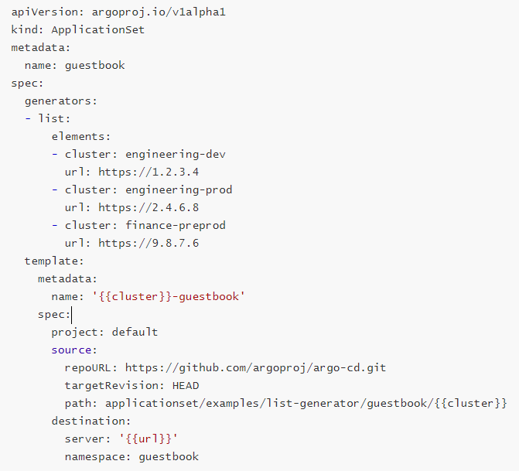
ApplicationSet接入应用
# 如下引用cluster与url变量，则创建了三次应用

Slide 24
ArgoCD+ArgoRollouts快速入门
实现同步选项配置
同步配置
Produced By 小杨哥

Slide 25
忽略差异
ignoreDifferences（忽略差异）：这个配置项用于定义在应用程序同步期间需要忽略的资源差异。
ignoreDifferences:
- group: apps
kind: Deployment
jsonPointers:
- /spec/replicas

Slide 26
同步策略
- syncPolicy:
这个配置项定义了应用程序的同步策略
- automated：启动自动同步策略
- prune（清理）：允许自动清理不再需要的资源。
- selfHeal（自愈）：自动修复应用程序中出现的问题。
- allowEmpty（允许空）：允许同步空的资源定义。
syncPolicy:
automated:
prune: true
selfHeal: false
allowEmpty: false

Slide 27
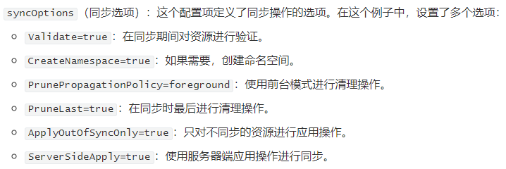
同步选项
syncOptions:
- Validate=true
- CreateNamespace=true
- PrunePropagationPolicy=foreground
- PruneLast=true
- ApplyOutOfSyncOnly=true
- ServerSideApply=true
- RespectIgnoreDifferences=true

Slide 28
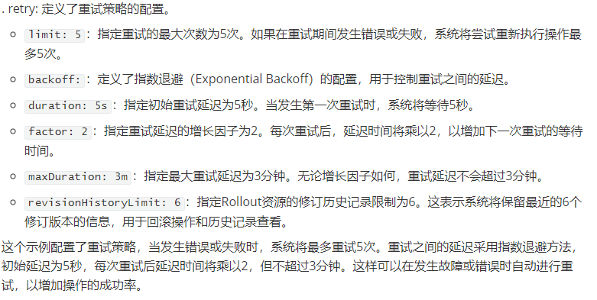
重试策略
retry:
limit: 5
backoff:
duration: 5s
factor: 2
maxDuration: 3m
revisionHistoryLimit: 6

Slide 29
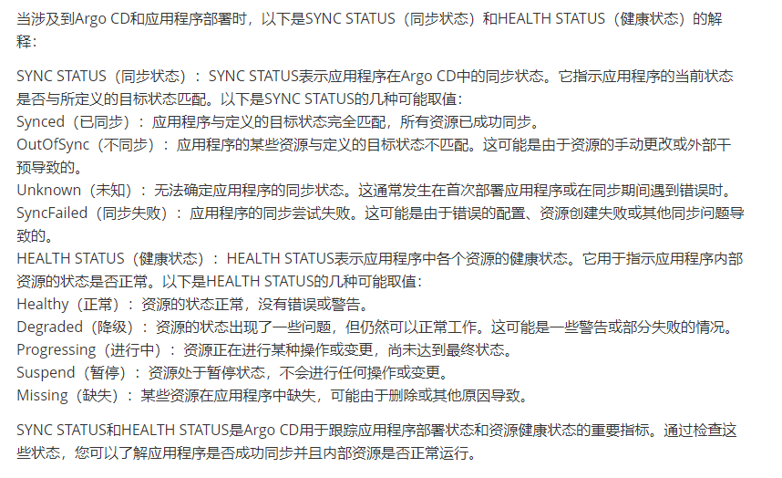
同步选项

Slide 30
ArgoCD+ArgoRollouts快速入门
ArgoCD的UI各功能介绍使用（回滚、删除、同步、日志等）
UI功能
Produced By 小杨哥

Slide 31
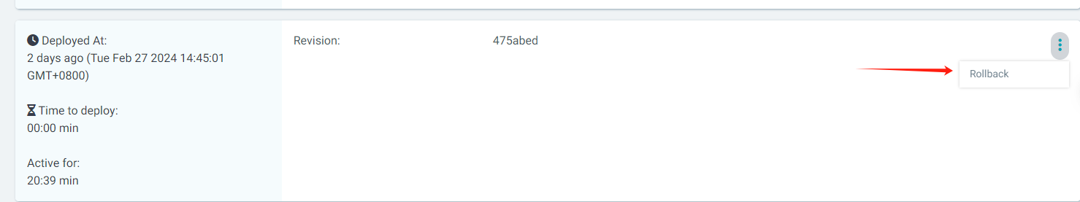
回滚
# 进入应用->点击HISTORY AND ROLLBACK->选中版本点Rollback

Slide 32
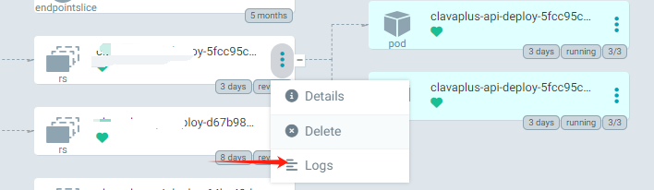
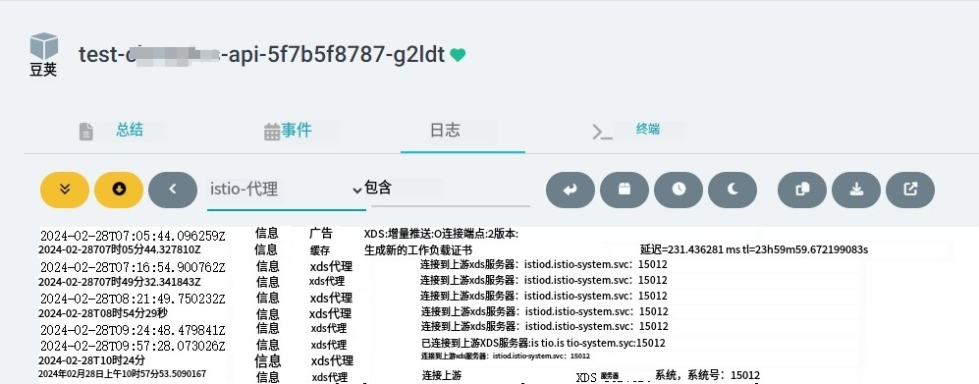
查看POD日志
# 进入应用->点击rs->点击Log可以同时查看多个POD的日志

Slide 33
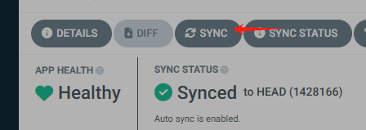
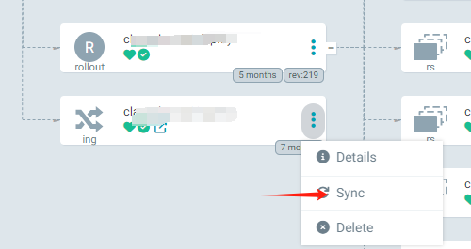
同步
# 全局同步
所有已更改的资源都进行同步
# 局步同步
只针对某个资源同步

Slide 34
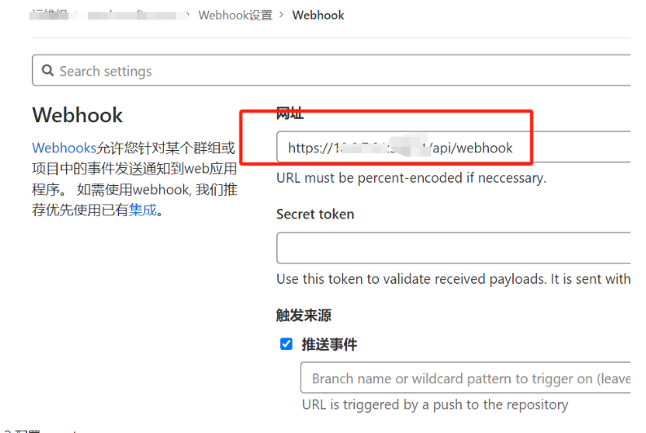
Webhook触发同步
GitLAB配置：http://argocd登录地址/api/webhook

Slide 35
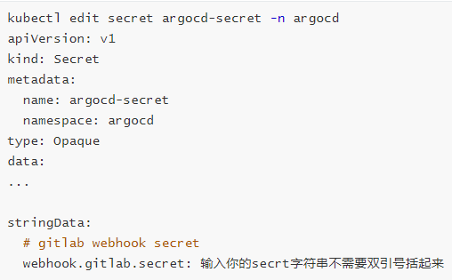
配置Secret
填写Webhook secret token，可选配置

Slide 36
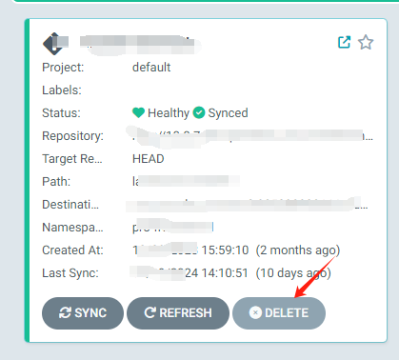
Application应用删除
页面删除：会将ArgoCD应用
以及K8S应用都删除
终端删除：只会删除ArgoCD应用，
不会删除K8S应用
kubectl delete -f Applicaton.yaml

Slide 37
ApplicatonSet应用删除
页面删除：页面无法直接删除ApplicatSet创建的应用
终端删除: 会批量删除所有应用
kubectl delete -f ApplicatonSET.yaml

Slide 38
ArgoCD+ArgoRollouts快速入门
配置ArgoCD页面横幅与容器终端
横幅与容器终端
配置
Produced By 小杨哥

Slide 39
配置横幅
提示的内容：ui.bannercontent: "Banner message"
跳转链接：ui.bannerurl: "http://www.bannerlink.com"
横幅粘性（永久）：ui.bannerpermanent: "true"
更改为底部：ui.bannerposition: "bottom"
# kubectl edit cm argocd-cm -n argocd
data:
ui.bannercontent: "Banner message linked to a URL"
ui.bannerurl: "http://www.bannerlink.com"
ui.bannerpermanent: "true"
ui.bannerposition: "bottom"

Slide 40
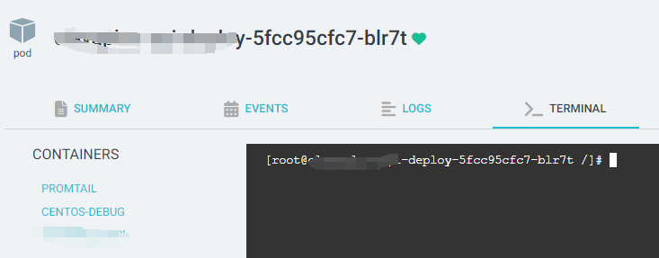
开启容器终端
# kubectl edit cm argocd-cm -n argocd
data:
exec.enabled: "true"
exec.shells: bash,sh,powershell,cmd

Slide 41
ArgoCD+ArgoRollouts快速入门
如何实现ArgoCD接入OpenLDAP？
LDAP接入
Produced By 小杨哥

Slide 42
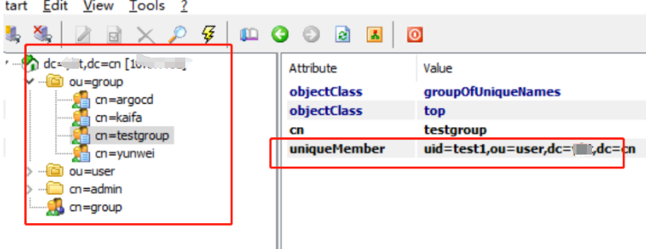
创建用户与用户组
# 创建test1用户与argocd用户组，把test1用户加入argocd用户组

Slide 43
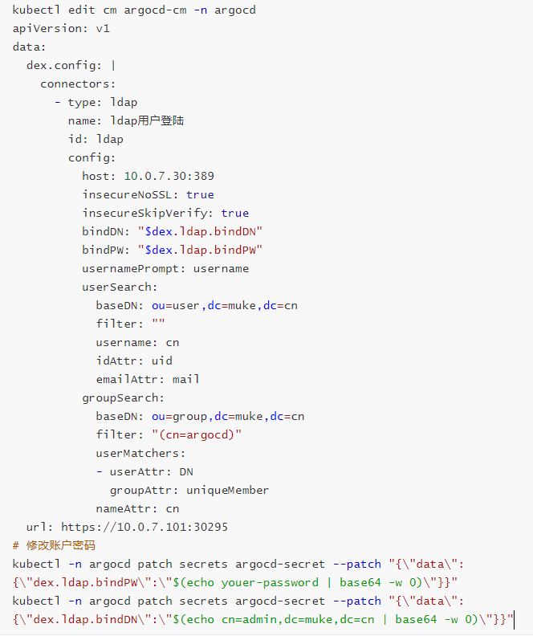
DEX配置
# 在argocd-cm添加DEX配置
# 终端配置管理员账户与密码

Slide 44
ArgoCD+ArgoRollouts快速入门
实现配置用户控制权限
权限控制
Produced By 小杨哥

Slide 45
权限配置格式
策略条目
资源
应用资源
p, role:org-admin, applications, sync, *, allow
自定义角色
动作
行动
组条目
角色
g, testgroup, role:org-admin
被分配权限的LDAP组

Slide 46
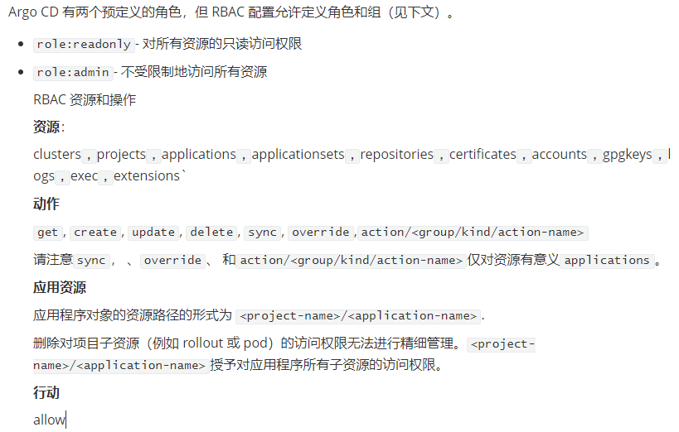
RBAC资源和动作

Slide 47
权限操作实战
kubectl edit cm argocd-rbac-cm -n argocd
apiVersion: v1
data:
policy.csv: |
p, role:org-admin, applications, sync, *, allow
p, role:org-admin, applications, update, *, allow
p, role:org-admin, logs, get, *, allow
p, role:org-admin, exec, create, */*, allow
g, testgroup, role:readonly
g, testgroup, role:org-admin

Slide 48
如何修改管理员密码？
argocd account update-password --account admin --current-password 新密码 --new-password 旧密码

Slide 49
ArgoCD+ArgoRollouts快速入门
如何实现ArgoCD CLI客户端命令行使用？
命令行使用
Produced By 小杨哥

Slide 50
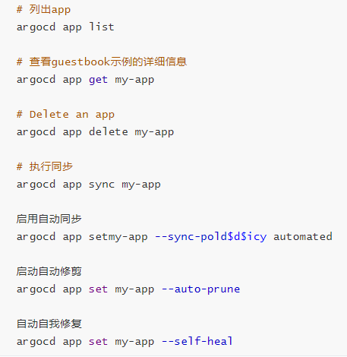
CLI客户端操作
# 须先在终端登录ArgoCD再操作

Slide 51
ArgoCD+ArgoRollouts快速入门
什么是ArgoRollout？
ArgoRoolouts介绍
Produced By 小杨哥

Slide 52
Argo Rollout介绍
Argo Rollout它为Kubernetes提供了更加高级的部署能力，如蓝绿交付、金丝雀交付、流量分析自动回滚等功能。这些功能使得云原生应用和服务能够实现自动化、基于GitOps的逐步交付。在大型的生产环境中，Argo Rollouts尤为重要，因为它可以帮助降低对生产环境的影响和风险

Slide 53
ArgoCD+Argo Rollouts快速入门
Argo Rollout蓝绿发布与传统蓝绿发布介绍
蓝绿发布
发布对比
Produced By 小杨哥

Slide 54
什么是蓝绿发布-1?
蓝绿发布是一种应用上线发布方式。在蓝绿发布中，会准备两套完全相同的、互相独立的生产环境，分别标记为“蓝色环境”和“绿色环境”。其中，绿色环境是用户正在使用的生产环境，而蓝色环境则是准备发布新版本的环境

Slide 55
什么是蓝绿发布-2?
当要部署新版本的应用程序时，会先将新版本部署到蓝色环境中，如果测试通过，发布系统就会更新路由配置，将用户流量从绿色环境导向蓝色环境，这样蓝色环境就变成了生产环境。这种切换通常可以在一秒钟之内完成，从而实现了无缝升级

Slide 56
传统蓝绿发布介绍
传统蓝绿发布强调严格的环境隔离和快速切换。它通常涉及两个完全独立的生产环境（蓝色环境和绿色环境），绿色
旧版本，蓝色新版本
业务域名通过解析到不同服务器环境来回切换系统新旧版本
ALB1
ALB2
NG1
NG2
NG3
NG4

Slide 57
Argo Rollout蓝绿发布介绍
Argo Rollout在部署的时候会创建一套新的POD，当新环境的POD启动没问题后。旧版本的POD流量则会切换到新版本的POD中。当流量切换过来后。旧版本会根据设置的保留
时间进行倒数。时间到则旧版本的POD会自动
删除

Slide 58
Argo Rollout蓝绿发布架构
Rollout
Rollout
Replicaset1
Replicaset2
Replicaset1
Replicaset2
POD1
POD2
POD3
POD4
POD3
POD4
ActiveService
PreviewService
ActiveService
PreviewService
Ingress
Ingress

Slide 59
ArgoCD+ArgoRollouts快速入门
ArgoRollout灰度发布与传统灰度发布介绍
灰度发布
介绍对比
Produced By 小杨哥

Slide 60
什么是灰度发布
灰度发布（又名金丝雀发布）是指在黑与白之间，能够平滑过渡的一种发布方式。在其上可以进行A/B testing，即让一部分用户继续用产品特性A，一部分用户开始用产品特性B，如果用户对B没有什么反对意见，那么逐步扩大范围，把所有用户都迁移到B上面来

Slide 61
传统灰度发布介绍
传统的灰度发布通常涉及将新版本的应用程序部署到生产环境的一小部分服务器上，并逐步将流量路由到这些服务器
ALB
NG1
NG2
NG3
NG4
NG5
旧
旧
旧
新
新

Slide 62
Argo Rollout灰度发布介绍
Argo Rollouts是一种灰度发布是一种逐步将新版本的应用程序推送给用户的方法，可以由运维人员精细控制用户流量比例
Rollout
Replicatset1
POD1
POD2
POD3
POD4
POD5
stableService
ingress

Slide 63
Argo Rollout灰度架构
Rollout
Rollout
Replicatset1
Replicatset1
Replicatset1
Replicatset1
POD1
POD2
POD3
POD4
POD5
POD1
POD2
POD3
POD4
POD5
stableService
canaryService
stableService
canaryService
ingress
ingress
80%稳定流量，20%灰度流量
100%稳定流量

Slide 64
ArgoCD+ArgoRollouts快速入门
如何使用ArgoRollout实现蓝绿发布？
蓝绿发布
实战
Produced By 小杨哥

Slide 65
部署Argo Rollout
# 部署Argo Rollout实现灰度、蓝绿发布等功能
kubectl create namespace argo-rollouts
kubectl apply -n argo-rollouts -f https://github.com/argoproj/argo-rollouts/releases/latest/download/install.yaml
kubectl get pods -n argo-rollouts
kubectl get svc -n argo-rollouts

Slide 66
部署Argo Rollout Dashboard
# 部署图形界面
kubectl apply -n argo-rollouts -f https://github.com/argoproj/argo-rollouts/releases/latest/download/dashboard-install.yaml
kubectl get svc -n argo-rollouts argo-rollouts-dashboard -o jsonpath='{.spec.ports[0].nodePort}'

Slide 67
部署kubectl-argo-rollouts插件
# 部署命令行工具
wget -c https://github.com/argoproj/argo-rollouts/releases/download/v1.6.2/kubectl-argo-rollouts-linux-amd64
mv kubectl-argo-rollouts-linux-amd64 /usr/bin/kubectl-argo-rollouts
chmod +x /usr/bin/kubectl-argo-rollouts
kubectl argo rollouts

Slide 68
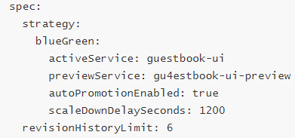
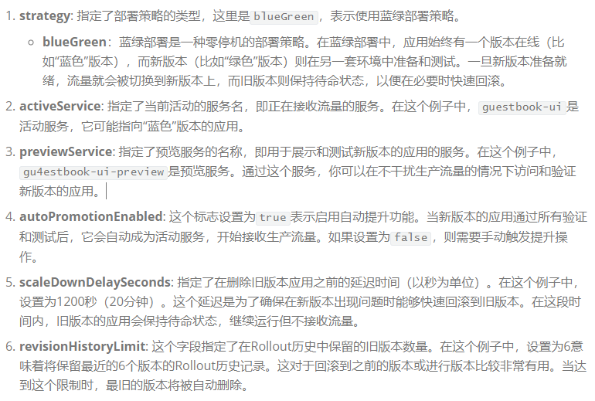
蓝绿发布配置

Slide 69
蓝绿发布实战
# 配置Application
kubectl apply -f BlueGreen-Application.yaml
# 将该文件放到指定的GitLAB仓库位置
BlueGreen-Deploy.yaml

Slide 70
ArgoCD+ArgoRollouts快速入门
如何使用ArgoRollout实现灰度发布？
灰度发布
实战
Produced By 小杨哥

Slide 71
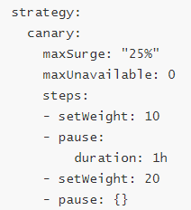
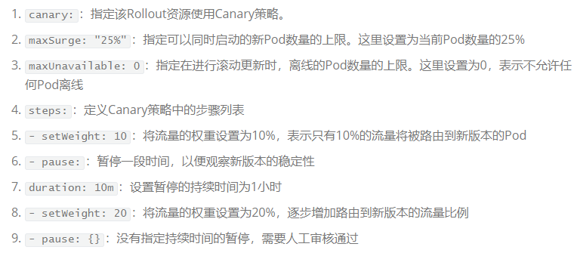
灰度发布配置

Slide 72
灰度发布实战
# 配置Application
kubectl apply -f Canary-Application.yaml
# 将该文件放到指定的GitLAB仓库位置
Canary-Deploy.yaml

Slide 73
ArgoCD+ArgoRollouts快速入门
分析模板介绍与Istio和Prometheus的部署
分析模板介绍
Produced By 小杨哥

Slide 74
分析模板介绍
定义了分析模板，会根据分析模板中定义的规则收集和处理度量数据，如果所有分析都成功通过，那么部署就会继续进行；如果有任何分析失败，那么部署会回滚到之前的版本
分析模板需要依赖Argo Rollout+Istio+Prometheus实现

Slide 75
Argo Rollout+Istio+Prometheus角色介绍
ISTIO：通过 Istio 的服务网格，捕获服务的所有流量数据，这包括请求量、延迟、错误率等
Prometheus：从 Istio 收集到的流量数据中提取指标，并通过其查询语言 PromQL 进行复杂的分析和可视化
Argo Rollouts： 实现自动回滚的关键组件

Slide 76
Isito介绍
Istio是一个用于服务治理的开放平台，是一个Service Mesh形态的解决方案。它提供了连接、保护、控制和观测四个方面的功能
在Istio中，Envoy是一个关键的组件，它以边车（sidecar）代理的形式部署在每个微服务实例旁边
Istio的指标收集从sidecar代理（Envoy）开始。每个代理为通过它的所有流量（入站和出站）生成一组丰富的指标

Slide 77
Isito架构
POD
业务容器
Envoy代理容器

Slide 78
Isito部署
# 部署istio
cd /usr/local/src
curl -L https://istio.io/downloadIstio | sh -
ln -s /usr/local/istio-1.xx.x /usr/local/istio
istioctl profile dump default > /root/default.yml
kubectl get pods -n istio-system
# 配置自动注入Envoy
kubectl label namespace default istio-injection=enabled
kubectl get namespace default --show-labels

Slide 79
Prometheus介绍与部署
# 介绍
Prometheus是一个功能强大且灵活的系统监控和警报工具，适用于云原生环境和容器化应用程序
# 部署
cd /usr/local/istio/samples/addons
kubectl apply -f prometheus.yaml
kubectl get pods -n istio-system

Slide 80
ArgoCD+ArgoRollouts快速入门
分析模板配置
模板配置
Produced By 小杨哥

Slide 81
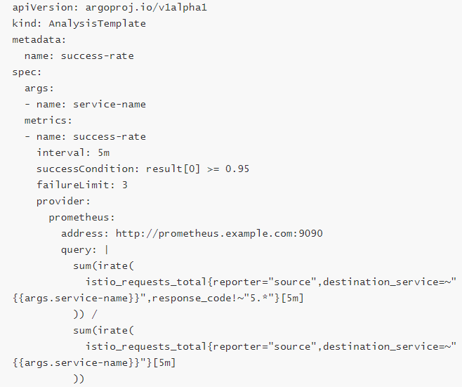
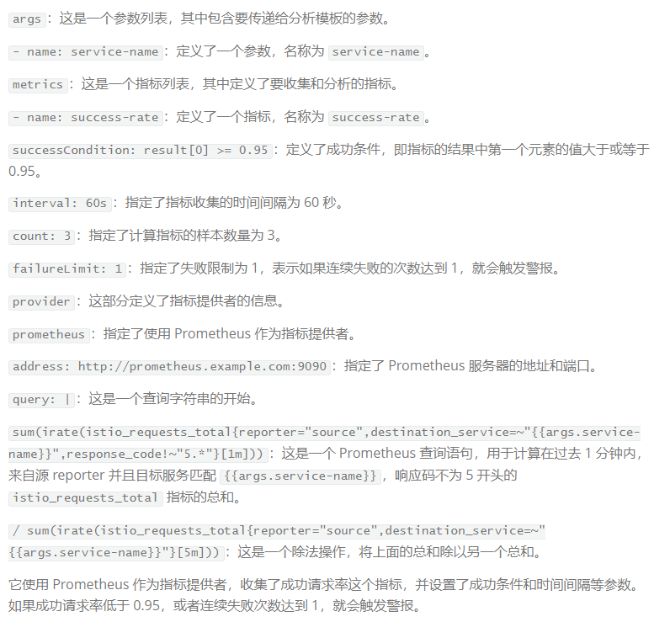
分析模板配置

Slide 82
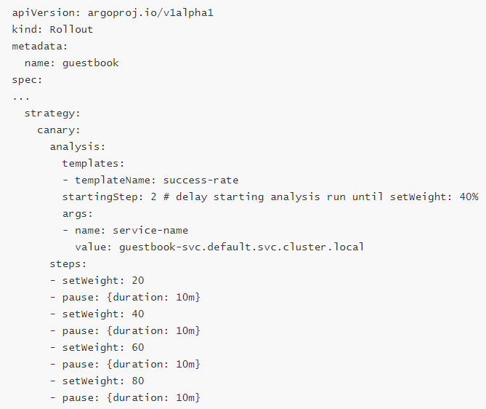
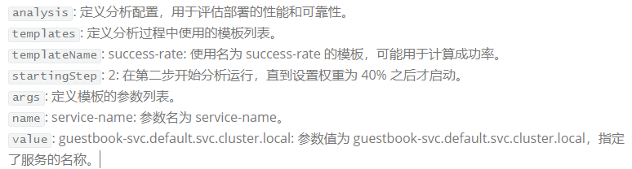
引用分析模板

Slide 83
ArgoCD+ArgoRollouts快速入门
项目实战1：蓝绿发布流量分析自动回滚实战
蓝绿
流量分析实战
Produced By 小杨哥

Slide 84
蓝绿发布流量分析自动回滚实战
# 配置Application
kubectl apply -f BlueGreen-Analysis-Application.yaml
# 将该文件放到指定的GitLAB仓库位置
BlueGreen-Analysis-Deploy.yaml

Slide 85
ArgoCD+ArgoRollouts快速入门
项目实战2：灰度发布流量分析自动回滚实战
灰度
流量分析实战
Produced By 小杨哥

Slide 86
灰度发布流量分析自动回滚实战
# 配置Application
kubectl apply -f Canary-Analysis-Application.yaml
# 将该文件放到指定的GitLAB仓库位置
Canary-Analysis-Deploy.yaml

Slide 87
ArgoCD+ArgoRollouts快速入门
获取部署状态
状态监控
Produced By 小杨哥

Slide 88
获取部署状态
# 通过脚本获取部署状态，从而实现报警通知等功能
sh build-alert.sh username password branch projectname

Slide 89
ArgoCD+ArgoRollouts快速入门
三大CD工具对比总结
工具对比
Produced By 小杨哥

Slide 90
三大CD工具回顾总结及对比分析
KubeVela、Zadig、Argo CD有什么区别？如何选择？

Slide 91
ArgoCD+ArgoRollouts快速入门
本章总结
总结
Produced By 小杨哥

Slide 92
本章总结
Argo CD同步部署
Argo Rollout实现蓝绿、灰度发布
Argo Rollout+IstIo+Prmotheus实现流量分析自动回滚实战

